Slide 1
Montaje de un PC {
<Tutorial/>
}

Slide 2
Placa base
Procesador
Memoria RAM
Tarjeta gráfica
Almacenamiento SSD
Fuente de alimentación
Torre o caja ATX
Sistema de refrigeración
Sistema operativo
Componentes Necesarios

Slide 3
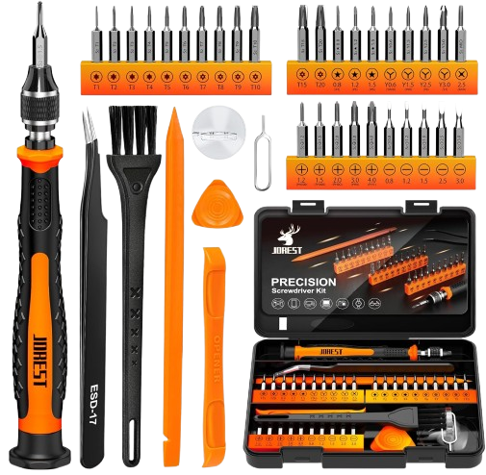
Herramientas Necesarias
Destornillador de estrella
Pulsera antiestática
Pasta térmica
Pinzas
Preparación del Área de Trabajo
Mesa limpia y bien iluminada
Superficie antiestática o de madera
Todos los componentes listos y organizados
}

Slide 4
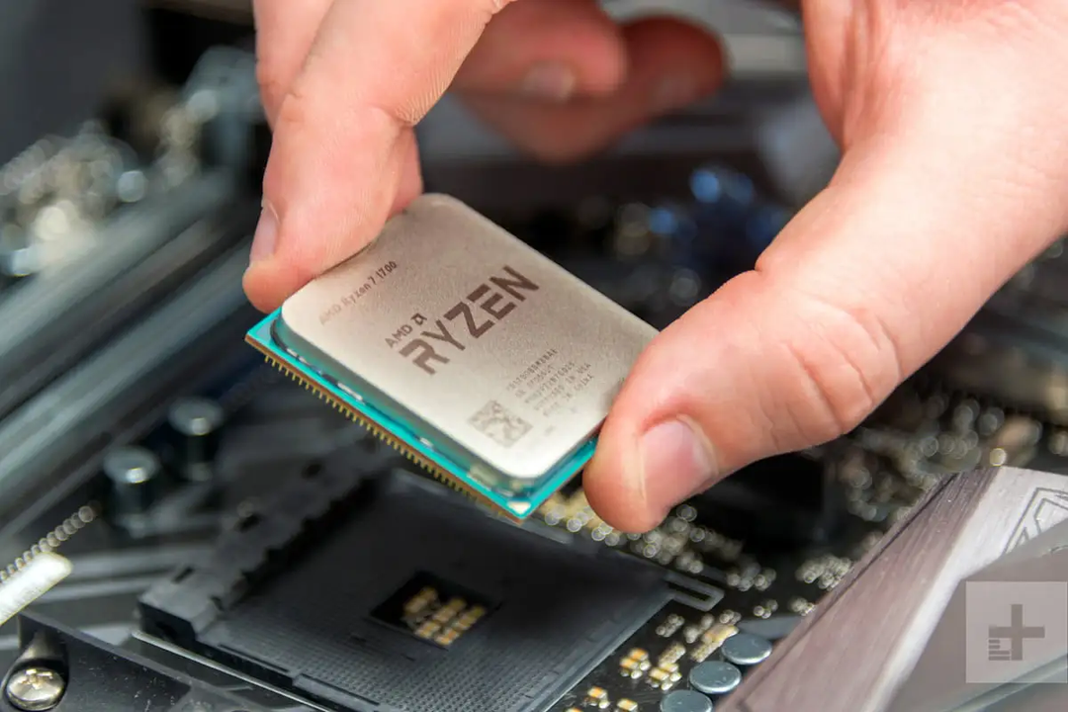
Instalación del Procesador {
Retira con cuidado la placa base de su bolsa antiestática y colócala sobre su caja.
Levanta la palanca del socket (LGA o AM4/AM5, según el procesador).
Alinea las marcas doradas del procesador (esquina o pines) con las del socket.
Coloca el procesador sin forzarlo; debe encajar suavemente.
Baja la palanca con firmeza para fijarlo.
Consejo: No toques los pines ni la parte inferior del procesador. Son muy sensibles.
}

Slide 5
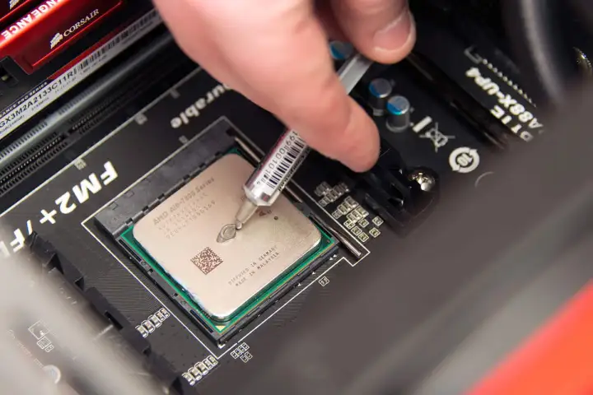
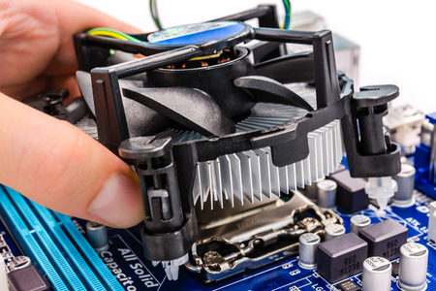
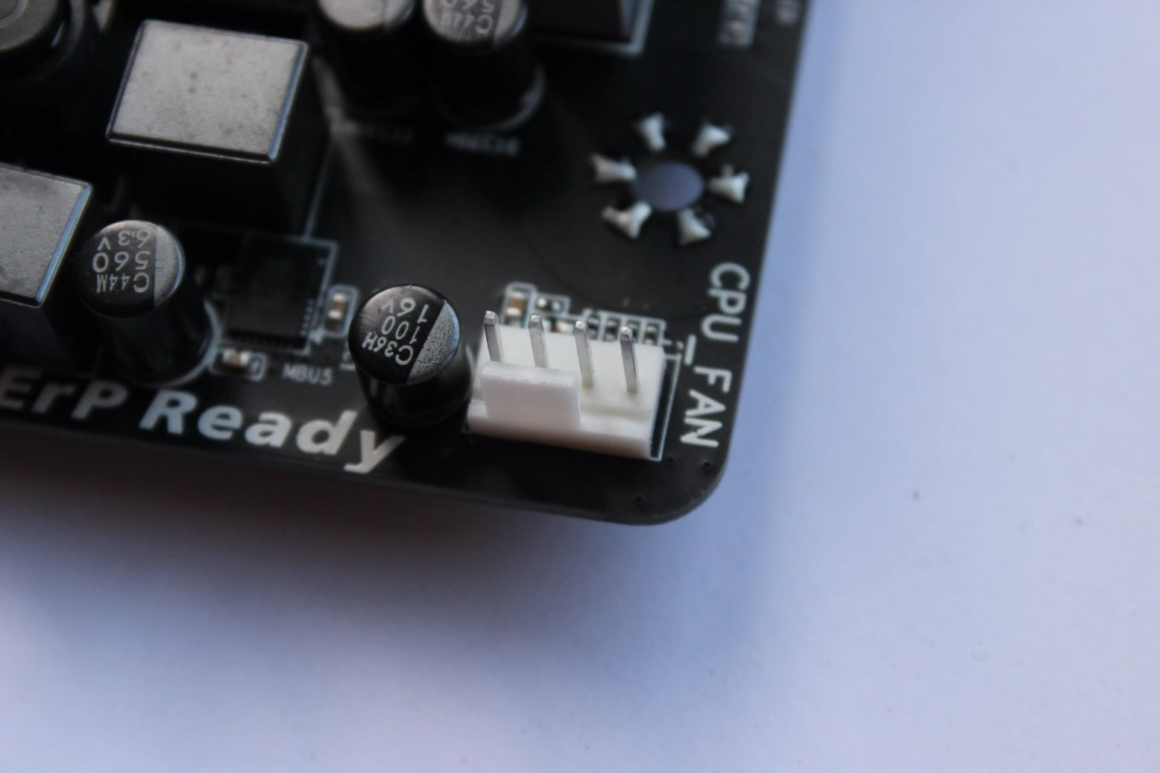
Instalación de la Refrigeración {
Coloca un pequeño punto de pasta térmica encima del procesador
Coloca el disipador encima del procesador, alineando los anclajes.
Atornilla en cruz para repartir la presión.
Conecta el ventilador del disipador al conector CPU_FAN de la placa.
Consejo: No apliques demasiada pasta térmica. Puede tener el efecto contrario.
}

Slide 6
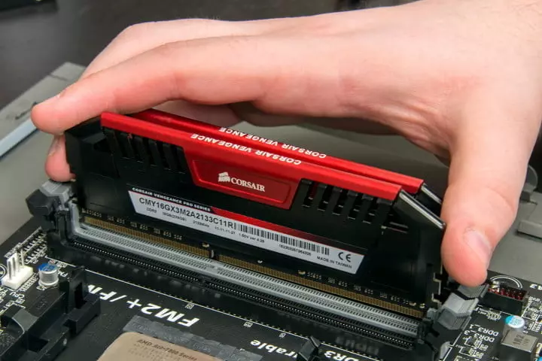
Colocación de los Módulos de Memoria RAM {
Localiza los slots de RAM en la placa
Abre las pestañas de los slots.
Alinea la muesca del módulo con la ranura.
Presiona firmemente hasta que haga "clic" en ambos lados.
Consejo: Asegúrate de que los módulos estén totalmente encajados; si no, el PC no encenderá.
}

Slide 7
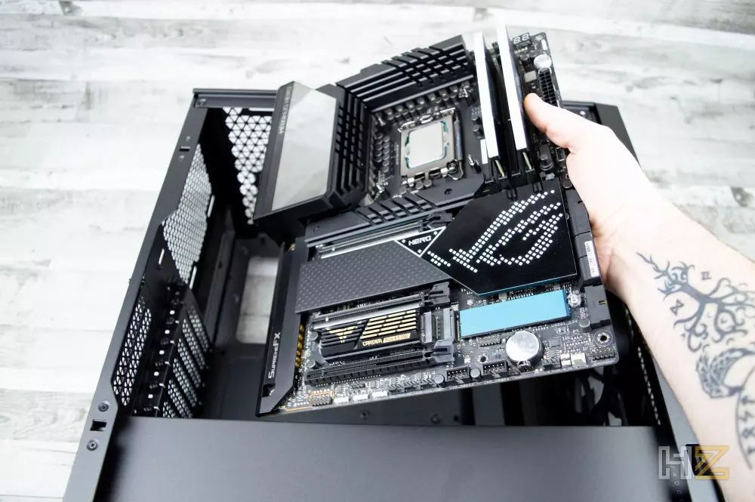
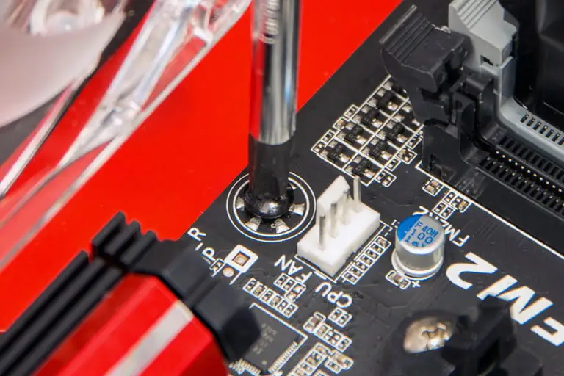
Colocación de la Placa Base {
Alinea los agujeros de la placa con los separadores metálicos (standoffs).
Usa los tornillos incluidos para fijarla. No aprietes demasiado.
Asegúrate de que los conectores USB, audio, HDMI, etc., queden bien alineados con la torre
Consejo: Nunca montes la placa sin separadores metálicos, podrías provocar un cortocircuito.
}

Slide 8
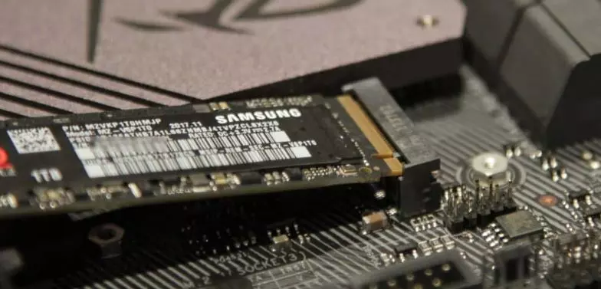
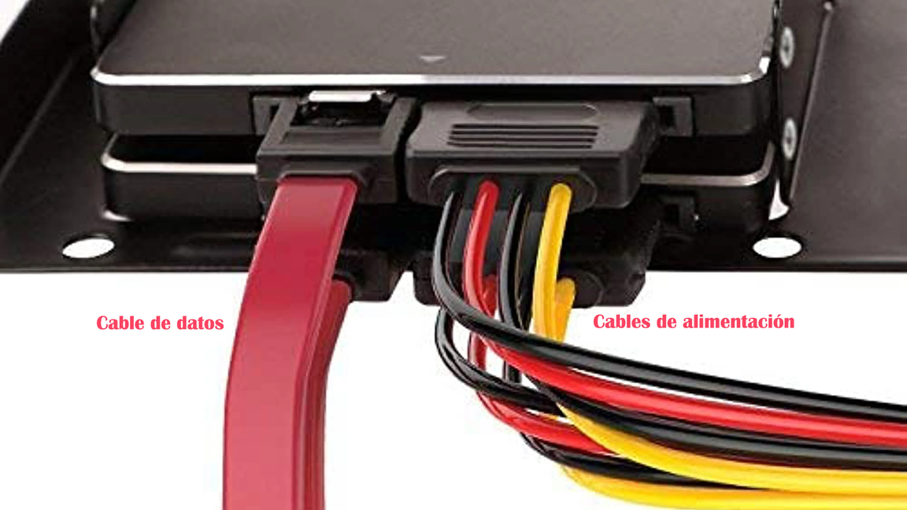
Instalación del SSD/HDD {
Para SSD M.2:
Localiza el slot M.2 en la placa base.
Inserta el SSD en un ángulo de 30° y presiona hacia abajo.
Atornilla para fijar.
Para SSD/HDD SATA:
Colócalo en una bandeja de 2.5"/3.5".
Fíjalo con tornillos.
Conecta cable SATA a la placa y cable de alimentación desde la fuente.
}
Consejo: SSD M.2 siendo atornillado, o disco SATA conectado.

Slide 9
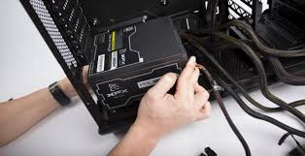
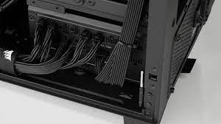
Instalación de la Fuente de Alimentación {
Coloca la torre en posición horizontal.
Si tu fuente es modular, selecciona y conecta los cables necesarios (24 pines, 8 pines CPU, PCIe, SATA, etc.).
Inserta la PSU desde la parte trasera, con el ventilador hacia abajo si hay rejilla inferior.
Atornilla a la caja con los tornillos incluidos.
Asegúrate de que el interruptor esté apagado antes de conectarla más adelante.
Consejo: Nunca montes la placa sin separadores metálicos, podrías provocar un cortocircuito.
}

Slide 10
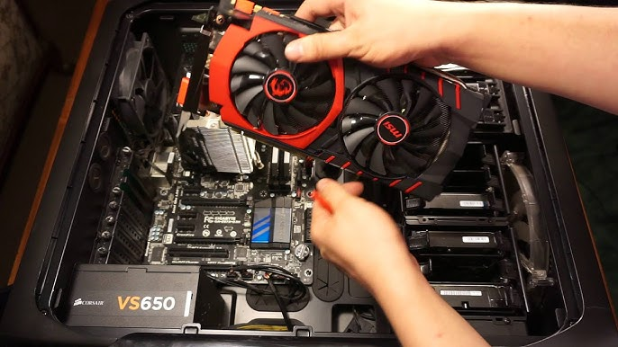
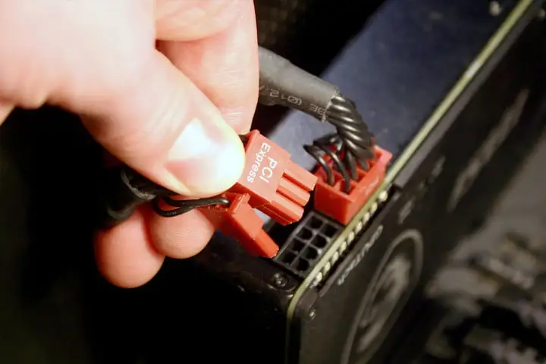
Instalación de la Tarjeta Gráfica {
Retira las tapas de expansión traseras del chasis (normalmente 2).
Inserta la GPU en la ranura PCIe x16, empujando firmemente hasta que encaje.
Atornilla la GPU al chasis para fijarla.
Conecta uno o más cables PCIe de la fuente (6, 8 o 2x8 pines, según modelo).
Consejo: Algunas gráficas grandes pueden necesitar soporte adicional para evitar que se doblen.
}

Slide 11
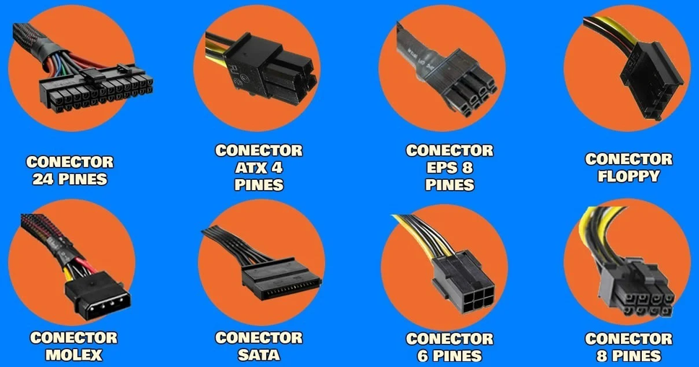
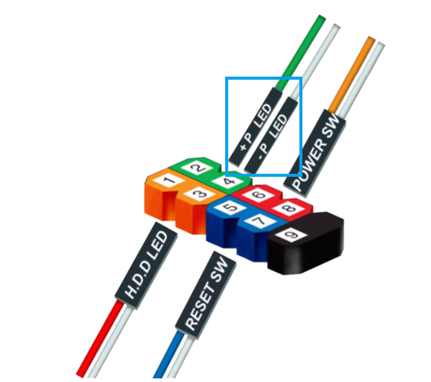
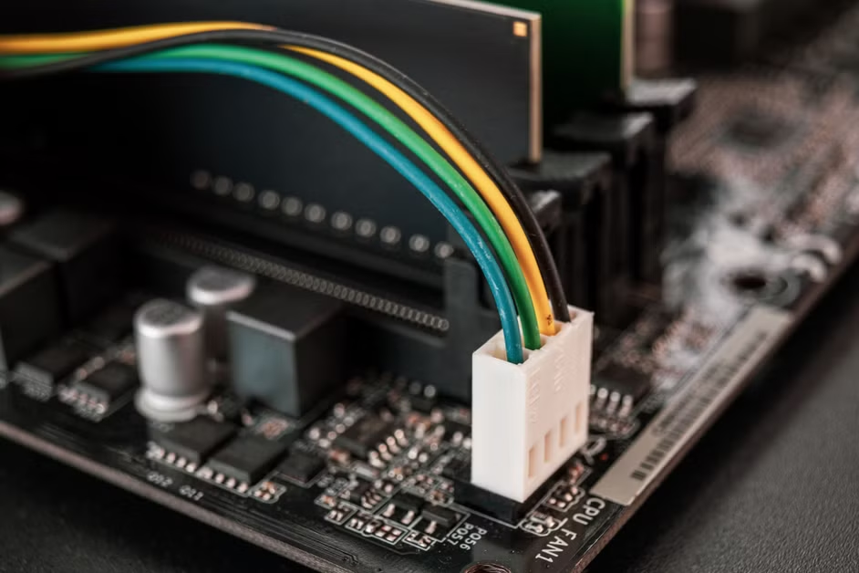
Conexión de los Cables {
Desde la fuente de alimentación:
Cable ATX 24 pines → placa base
Cable CPU 8 pines → CPU_PWR
PCIe → GPU
SATA → discos
Cables del panel frontal:
Power SW, Reset SW, LED HDD → conectores F_PANEL
USB 2.0 y 3.0 → headers de placa base
HD Audio → conector AUDIO
Ventiladores
Conecta al chasis (CHA_FAN) o a controladora si hay RGB.HD Audio → conector AUDIO
}

Slide 12
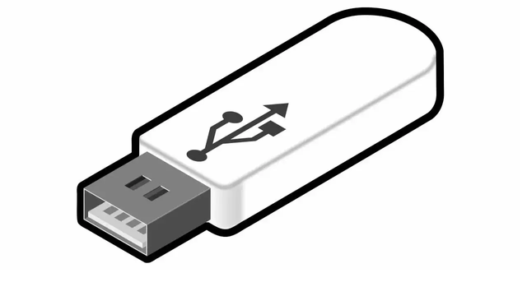
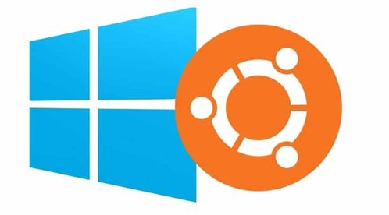
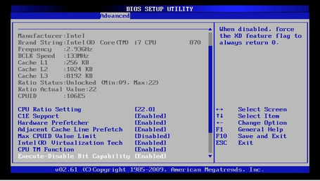
Instalación del Sistema Operativo
FASE 1
FASE 2
FASE 3
FASE 4
Conecta un USB booteable con Windows 10/11 o Linux (Ubuntu, Mint, etc.).
Entra al BIOS y selecciona el USB como primer dispositivo de arranque.
Instala el sistema en el SSD.
Una vez instalado, descarga e instala:
Drivers del chipset, red y audio (desde el sitio del fabricante)
Drivers de la GPU (NVIDIA/AMD)

Slide 13

Conclusión {
Montar un PC desde cero no solo es una forma de ahorrar dinero, sino también de conocer a fondo cómo funciona tu equipo. Siguiendo los pasos adecuados y teniendo paciencia, puedes crear un ordenador potente, limpio y optimizado a tu medida.
¡Ya estás listo para disfrutar de tu nuevo PC de gama media con tarjeta gráfica!
}

